Slide 1
Preguntas centrales de la ecología de poblaciones
Licenciatura en Ecología
2o sem

Slide 2



¿Cuál es la diferencia?
Ecosistema Paisaje Población

Slide 3


Escala, tamaño
Enfoque

Slide 4




El enfoque
¿Esto es una población?

Slide 5
¿Esto es una población?

Slide 6
¿Cuál es la diferencia?

Slide 7
Población
Grupo de individuos taxonómicamente relacionados

Slide 8



¿Qué le vamos a estudiar a las poblaciones?
Reproducción Crecimiento Supervivencia/muerte

Slide 9
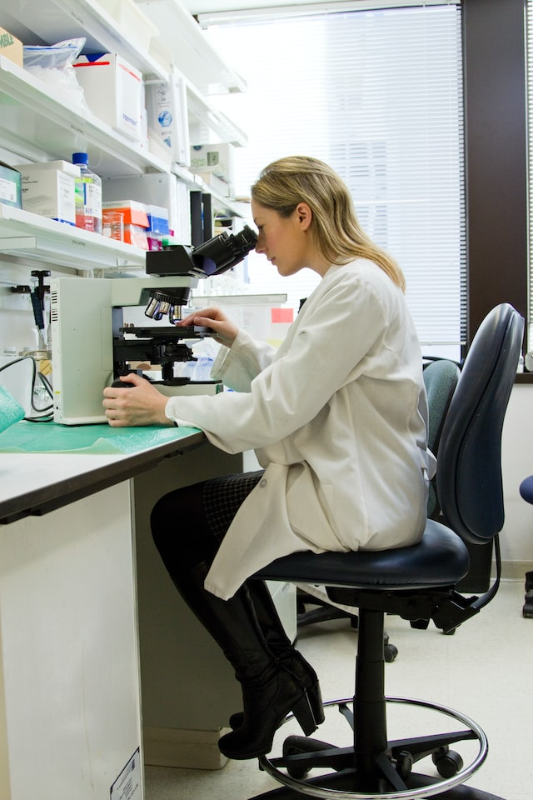
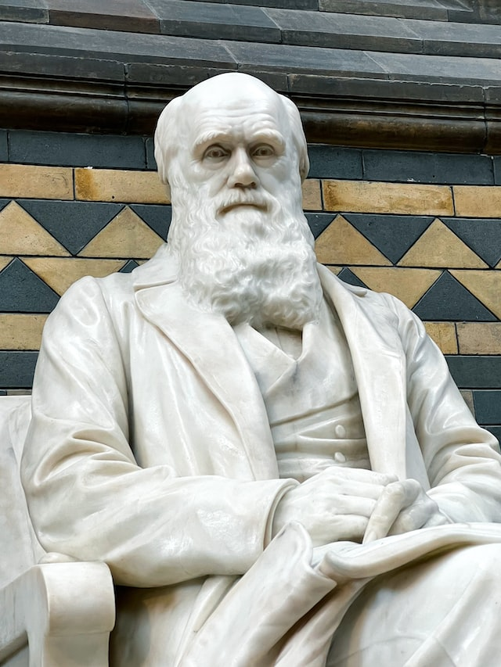
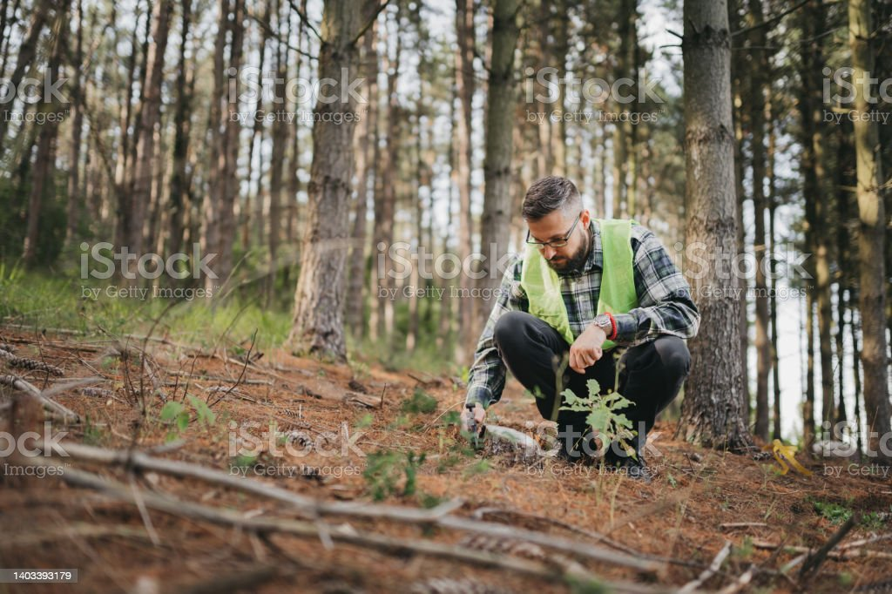
Tradiciones en ecología de poblaciones
Teoría Laboratorio Trabajo de campo

